Slide 1
Презентация профессиональных достижений воспитателя
ГКОУ «Таремский детский дом»
Васильевой Ларисы Александровны
Педагогический стаж – 25 лет
Квалификационная категория – 1
Профессиональное кредо :твори добро и миру улыбайся

Slide 2
«Тот, кто ничего не делает для других –ничего не делает для себя»
Гете
Духовно-нравственное развитие воспитанников детского дома через волонтёрскую деятельность

Slide 3
Условия формирования личного вклада педагога в развитие образования
Научно-исследовательские условия | Изучение исследовательских разработок авторов теорий и аспектов в области духовно-нравственного воспитания и организации волонтерской деятельности со школьниками
Методические условия | Разработка планов воспитательной работы, определение направления деятельности Анализ имеющейся материально-технической базы Педагогическая диагностика особенностей коллективного взаимодействия Апробация разнообразных форм работы Знакомство с методическими разработками практиков, с опытом работы других детских домов
Организационно-педагогические условия | Обмен опытом с коллегами в детском доме Взаимосвязь с другими педагогами через интернет сайты и форумы (http://nsportal.ru/ , https://www.maam.ru/users/383857 ) Участие в экспериментальной деятельности Участие в районных МО и семинарах по данной теме
Информационные условия | ttp://www.niro.nnov.ru/?id=32365 http://www.soc52.ru/ocspsd https://detinashi.ru/

Slide 4

Актуальность личного вклада педагога в развитие образования
Нравственный кризис в современном обществе
Необходимость в воспитании духовно здоровой личности
Затруднения в педагогической практике: | Противоречия:
Субъективные: Гиперопека над детьми (нет возможности проявить активность и самостоятельность) Объективные: нравственный дефицит у детей д/дома процветающее иждивенчество и потребительское отношение ко всему частая смена контингента воспитанников | Между социальной значимостью нравственного воспитания детей-сирот в условиях детского дома и недостаточной реализацией данной педагогической задачи в детском доме

Slide 5
Теоретическое обоснование личного вклада в развитие образования
Концепция духовно-нравственного развития и воспитания личности гражданина России /А.Я. Данилюк, А.М. Кондаков, В.А. Тишков.
Идеи о воспитании общественной активности подрастающего поколения отражены в трудах А.С.Макаренко, Н.К.Крупской, В.А.Сухомлинского, А.С.Макаренко.
Теории нравственного воспитания личности явились важной методологической основой нашего исследования (Ш.А. Амонашвили, П.П. Блонский, Л.А. Караковский, Я.А. Коменский, С.А. Макаренко.
М.С.Коган и Е.Н.Шиянова о духовно-нравственном воспитании, как факторе развития единства людей на земле мира.
Духовно-нравственное воспитание в понимании христианской педагогики (В.В. Зеньковский, И.А. Ильин, С.С. Куломзина.
Л.К.Гребенкина и Р.М.Капралова – о сущности духовности.
Фришман И.И. Мирошкина М.Р. Подготовка волонтёров (программы, рекомендации, модели опыта).
Волонтерское движение в гражданско-патриотическом воспитании студенческой молодежи / Л. И. Батюк.
Исследователи А.Г. Рузская, Н.Н. Денисевич, рассматривая депривационные нарушения у детей-сирот, заключают, что одним из характерных качеств воспитанников детского дома является иждивенчество.

Slide 6

Цель и задачи педагогической деятельности
Цель. Формирование духовно-нравственных качеств личности детей –сирот через организацию волонтёрской деятельности в условиях детского дома.
Задачи :
1.Расширять представления воспитанников о духовно-нравственных и общечеловеческих ценностях.
2. Стимулировать к соблюдению духовных норм и нравственных правил в повседневной жизни и к здорового образа жизни.
3. Популяризировать идеи добровольчества через знакомство с деятельностью волонтерских движений.
4. Способствовать приобретению знаний, умений и навыков конструктивного взаимодействия со сверстниками и взрослыми.
5. Развивать коммуникативные навыки и социальную активность через участие в социально-значимых акциях и проектах.
6. Воспитывать личностные качества детей такие, как милосердие, терпимость, сострадание.

Slide 7
Ведущая педагогическая идея
Участие воспитанников детского дома в волонтерской деятельности способствует позитивным изменениям в их личностном росте, в том числе духовно-нравственном развитии
Духовно здоровая личность с активной жизненной (нравственной) позицией
СОЦИАЛИЗАЦИЯ
Спешите делать добрые дела,
Не предавайте жизнь свою забвенью,
Дарите людям чуточку тепла
Творите доброту без сожаленья.

Slide 8
Место в структуре образовательного процесса профессиональной педагогической деятельности
Экологическое
Волонтерская группа
Успешная личность
Эстетическое
Духовно – нравственное
Гражданско-патриотическое воспитание
Подготовка к самостоятельной жизни в условиях детского дома

Slide 9
Деятельностный аспект личного вклада педагога в развитие образования
Организация воспитательной работы
С педагогами
С детьми
Анализ возможностей педагогического коллектива
Изучение индивидуальных особенностей детей и коллектива
Организация волонтерской группы
Совместная деятельность с др. педагогами
Самоуправление
Консультации
Рекомендации
Обмен опытом
Творческие работы
Проектная деятельность
Акции
Праздники
Трудовые десанты
Поисковая деятельность
Накопление позитивного опыта у детей
Изменения в личностном росте

Slide 10
Деятельностный аспект личного вклада педагога в развитие образования
Направления деятельности
волонтерской группы
Здоровьесберегающее
Трудовое
Православное
Социальное
Эстетическое
Гражданско - патриотическое
«Здоровым жить здорово»
Принципы:
Личностно - ориентированный
Принцип сохранения традиций
Сотрудничества
Интеграции
Тематический
Наглядности
Социального партнерства
«Монастыри малой родины»
«Добро в Рождество»
«Ближний мой»
Кинофестиваль «Свет лучезарного ангела»
«Забытый памятник»

Slide 11
Используемые образовательные технологии
Личностно - ориентированные
Технологии проектной деятельности
Исследовательская деятельность (традиции русского народа)
Технология мастерских
Технология сотрудничества
ИКТ технологии.

Slide 12
Диапазон личного вклада педагога в развитие образования и степень его новизны
Организация воспитательной работы ГКОУ «Таремский детский дом»
Эстетическое воспитание
Воспитание семьянина в условиях детского дома
Духовно – нравственное воспитание
Экологическое воспитание
Гражданско- патриотическое воспитание
Создание волонтерской группы
НОВИЗНА Решение задач по формированию духовно - нравственных качеств воспитанников детского дома через включение их в волонтерскую деятельность не как благополучателей (потребителей), а как активных участников социального служения.
Внесение изменений в воспитательный план. Расширение социального пространства.

Slide 13
Результативность воспитательного сопровождения и достигнутые эффекты
Мониторинг духовно-нравственного развития воспитанников младшего и среднего школьного возраста(по Шиловой)
Более высокая вероятность успешности жизнеустройства выпускника в самостоятельной жизни

Slide 14
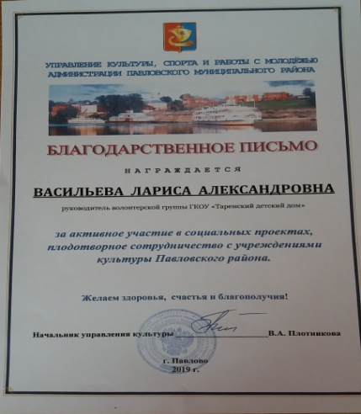
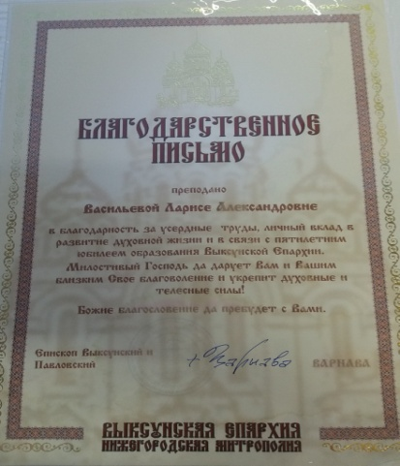
Транслируемость
Открытые мероприятия в рамках детского дома
Выступление на педсоветах и методических объединениях
Материал выставлен на сайтах
http://www.pavlovo.blagochin.ru/
http://www.tar19b1.narod.ru/ ,
https://ya-odarennost.ru/publikacii-pedagogov/708/19953.html , https://www.maam.ru/detskijsad/duhovno-nravstvenoe-vospitanie-mladshih-i-srednih-shkolnikov-prozhivayuschih-v-detskom-dome-posredstvom-proektnoi-dejatelnosti.html
Публикация в газетах, журналах: http://www.niro.nnov.ru/?id=663

Slide 15
Используемая литература
1) Амирова Р. И. /\Волонтерство как инновационная практика в России // Научная мысль XXI века: результаты фундаментальных и прикладных исследований : материалы Междунар. науч.-практ. конф. – Самара, 2017. – С. 80-81.
2)Богданова, О.С. Азбука нравственного воспитания: Пособие для учителя / ред. И.А. Каиров, О.С. Богданова. - М.: Просвещение, 2008. - 318 c.
3)Глебова Л. Н. Волонтерство как форма социального партнерства в малых городах России // Теория и практика психолого-социальной работы в современном обществе : материалы V Междунар. заоч. науч.-практ. конф. – Арзамас, 2017. – С. 15
4) Камкин А.В.Программа «Истоки»: оыт и перспектива/А.В.Камкин//Педагогика -2008-№9- С 93-99
5)Красавина Е. В. Мотивационные аспекты участия молодежи в волонтерской деятельности / Е. В. Красавина, Н. И. Горлова // Инновационное развитие: потенциал науки и современного образования : сб. ст. Междунар. науч.-практ. конф. – Пенза, 2018. – Ч. 3. – С. 224-227.
6)Нормативно-правовые и научно-методические документы (Закон РФ «Об образовании», «Национальная доктрина образования РФ», «Концепция духовно-нравственного развития и воспитания личности гражданина России» и др.)
7)Певная М. В. Детское и подростковое волонтерство: социальная эффективность и условия ее достижения / М. В. Певная, П. А. Амбарова // Социология образования. – 2017
8) http://nauka-pedagogika.com/pedagogika-13-00-01/dissertaciya-priobschenie-detey-sirot-k-osnovam-duhovno-nravstvennoy-kultury-cherez-vzaimodeystvie-s-volonteram
9) https://www.dissercat.com/content/nravstvennoe-stanovlenie-starshego-podrostka-v-volonterskoi-deyatelnosti
10) https://takiedela.ru/news/2016/12/01/v-federalnom-poslanii-putin-prizval/
11) http://mpgu.su/obyavleniya/xxvii-mezhdunarodnyie-rozhdestvenskie-obrazovatelnyie-chteniya/

